Slide 1
Мероприятия по профилактике религиозно мотивированного экстремизма и их освещение в СМИ в 2018 году в Республике Казахстан
Гайко Ольга
Бишкек, 6-8 декабря 2018
facebook.com Olga Gayko
gajko_olga@mail.ru

Slide 2
Конфессиональная структура
№ | Конфессии | На 1 октября 2018 года
1 | Ислам | 2592
2 | Православие | 339
3 | Пятидесятнические церкви | 226
4 | Евангельские христиане-баптисты | 183
5 | Католицизм | 86
6 | Свидетели Иеговы | 60
7 | Пресвитерианские церкви | 107
8 | Адвентисты Седьмого дня | 42
9 | Евангелическо-лютеранская церковь | 14
10 | Методисты | 11
11 | Новоапостольская церковь | 26
12 | Общество Сознания Кришны | 8
13 | Иудаизм | 7
14 | Бахаи | 6
15 | Меннониты | 4
16 | Буддизм | 2
17 | Церковь Иисуса Христа Святых последних дней (мормоны) | 2
18 | Церковь объединения Муна (Муниты) | 1
 | ИТОГО | 3 720

Slide 3
Конституция Республики Казахстан
Закон РК «О религиозной деятельности и религиозных объединениях» от 11 октября 2011 г. № 483-IV
Концепция государственной политики в религиозной сфере Республики Казахстан на 2017-2020 годы
Государственная программа по противодействию религиозному экстремизму и терроризму в Республике Казахстан на 2018 - 2022 годы

Slide 4
Цель государственной политики в сфере религии (Концепция на 2017-2020 годы)
повышение эффективности государственной политики в религиозной сфере, направленной на совершенствование государственно-конфессиональных и межконфессиональных отношений, укрепление светских устоев государства и недопущение использования религии в деструктивных целях.

Slide 5
Индикаторы Концепции:
1) Уровень поддержки государственной политики в религиозной сфере населением страны в 2018 году - 89%, в 2020 году – 91%
2) Уровень роста поддержки населением светских принципов развития государства в 2018 году - 61%, в 2020 году – 63%
3) Уровень роста информированности населения о религиозном экстремизме и противодействии его деструктивной идеологии в 2018 году - 76%, в 2020 году – 78%

Slide 6
Совершенствование мер профилактики религиозного экстремизма и терроризма, формирование в обществе иммунитета к радикальной идеологии и нулевой терпимости к радикальным проявлениям
Снижение влияния внешних факторов на радикализацию населения Республики Казахстан
Повышение эффективности выявления и пресечения фактов религиозного экстремизма и терроризма
Совершенствование системы реагирования на акты религиозного экстремизма и терроризма, а также минимизации и (или) ликвидации их последствий
Безопасность
Государственная программа по противодействию
религиозному экстремизму и терроризму в РК
на 2018-2022 годы

Slide 7
Снижение численности лиц, разделяющих экстремистские идеи, направленные на разжигание религиозной вражды или розни (к уровню 2017 года) от 10% до 65% к 2022
Доля предупрежденных и своевременно пресеченных (на стадиях формирования замысла, подготовки, покушения) террористических и иных насильственных акций экстремистского характера – 95%
Уровень готовности к реагированию на акты терроризма, а также минимизации и (или) ликвидации последствий актов терроризма на территории Республики Казахстан от 93% до 95% к 2022
ЦЕЛЕВЫЕ ИНДИКАТОРЫ

Slide 8
Мероприятия по профилактике экстремизма в РК в 2018 году
(по состоянию на 1.10.2018)

Slide 9
Формы мероприятий региональных ИРГ
Встречи с населением (в III кв. 4752/334151)
Семинары (554/27878)
Лекции (1173/71055)
Круглые столы (228/9588)
Конференции (49/5862)
Иные формы (1944/57468)

Slide 10
Информационно-разъяснительная работа в СМИ в III квартале т.г.

Slide 11
ИРР в СМИ в разрезе регионов за III квартал 2018 года

Slide 12
Производство аудио/видеопродукции, направленной на противодействие религиозно мотивированному экстремизму и терроризму

Slide 14
Основные проблемы при освещении мероприятий в СМИ
Некорректное использование специальных терминов
«Штампованные» однотипные сюжеты, «канцелярит»
Сомнительные, неподтвержденные источники;
Обратный эффект, например, подогревание потенциального интереса граждан Казахстана к выезду в зоны боевых действий, учебе в сомнительных зарубежных теологических учреждениях и т.д.;
Романтизация и «героизация» членов экстремистских и террористических течений и организаций

Slide 15
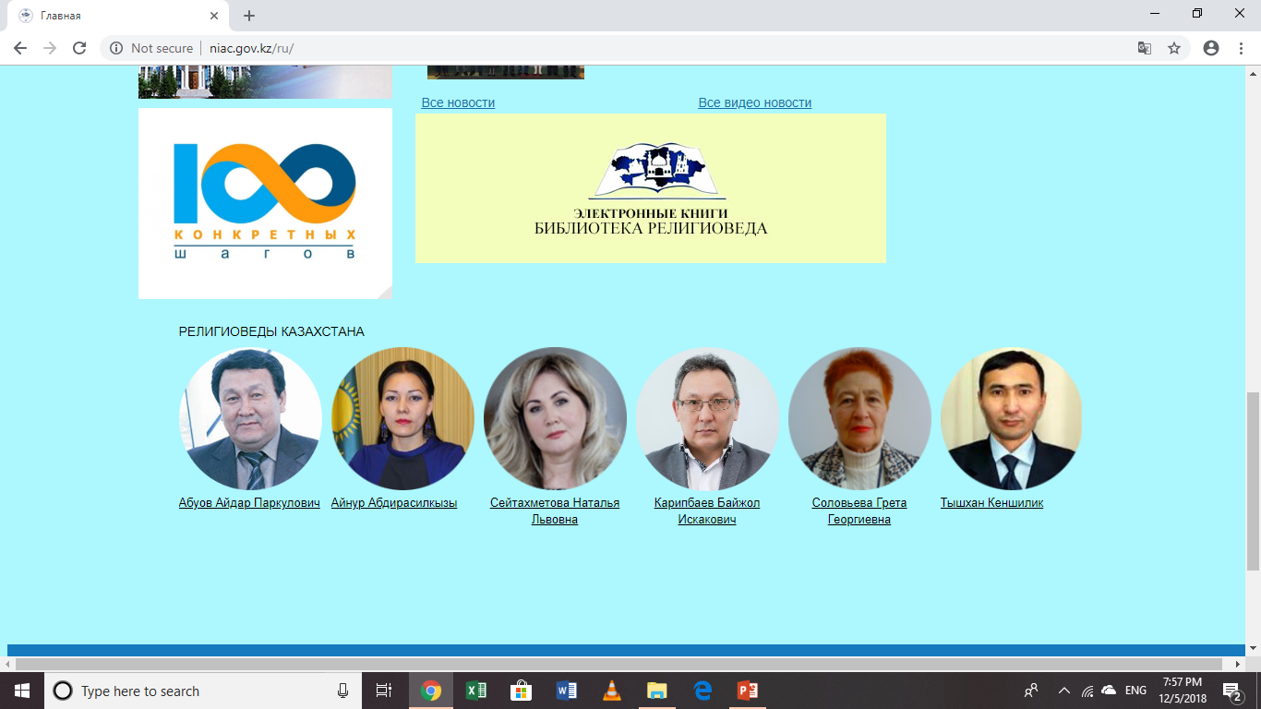
Экспертное сообщество

Slide 16
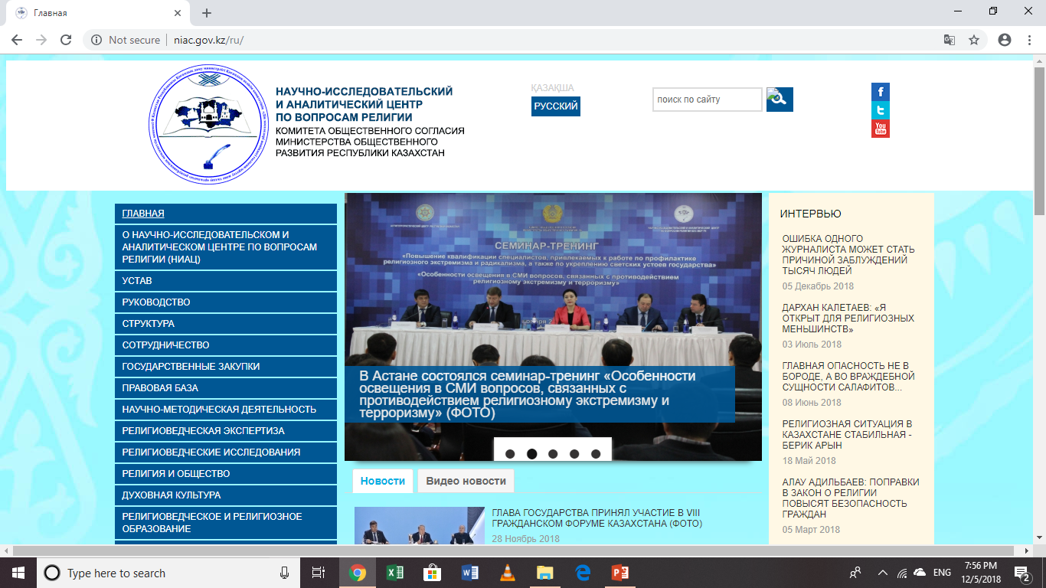
niac.gov.kz

Slide 17
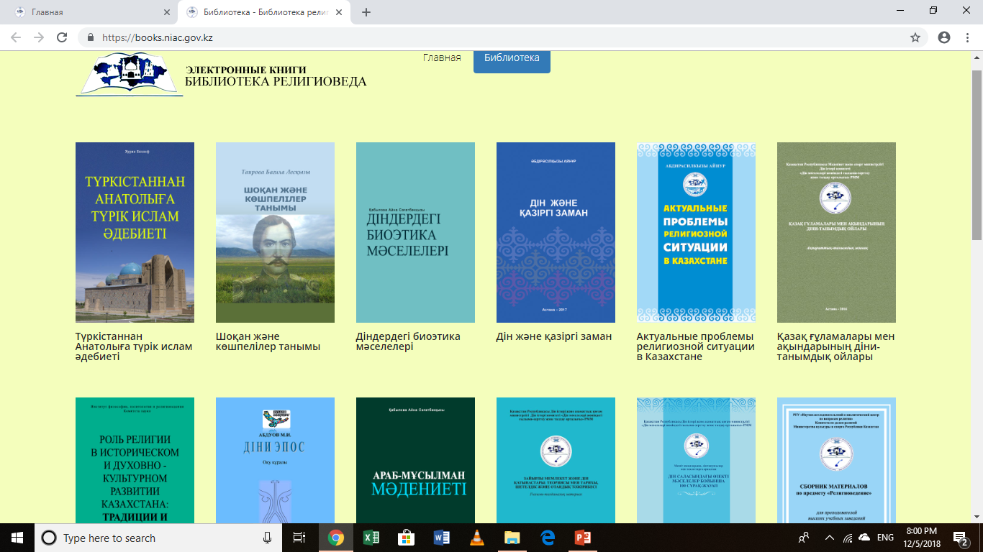

Slide 18
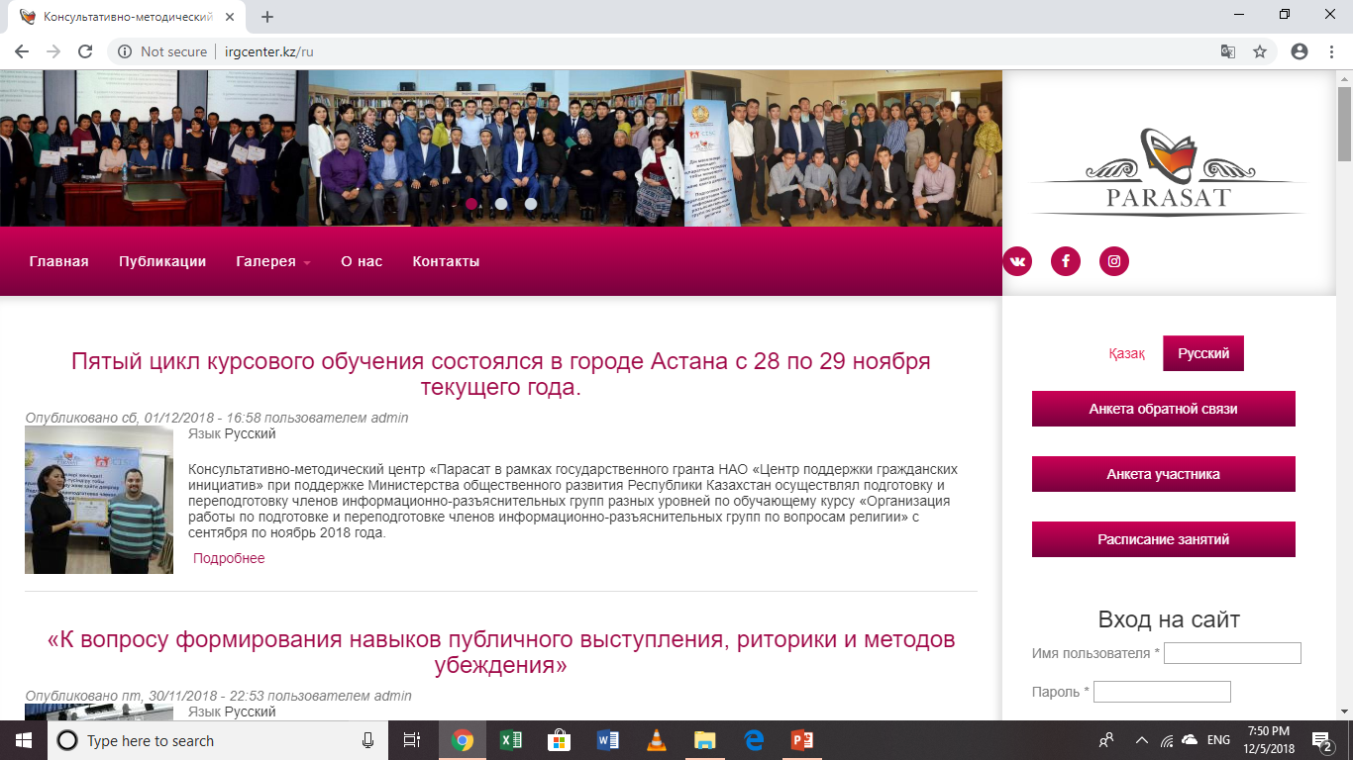
www.irgcenter.kz

Slide 19
Спасибо за внимание!

